Slide 1
Mécanique Quantique

Slide 2
Bibliographie
P.H. Communay « physique quantique » Groupe de recherche et édition.
Berkeley « Cours de physique » vol 4 : Méca quantique Armand Colin
C. Leforestier « Introduction à la Chimie Quantique » Dunod
Y. Ayant E.Belorizky « Cours de mécanique quantique » Dunod
C. Cohen Tanoudji, B. Diu, F. Laloé « Mécanique Quantique » Herman.
http://alpha.univ-mlv.fr/meca/mecaQ.html

Slide 3
I) INTRODUCTION
Pourquoi a-t-on besoin de la mécanique Quantique ?
A la fin du XIXème siècle, les lois de la nature semblaient totalement connues à travers la théorie de la gravitation (Newton) et de l’électromagnétisme (Maxwell). Deux types de mouvements mutuellement exclusifs étaient connus :
  Mouvement ondulatoire :
    Caractérisé par la fréquence et la longueur d’onde d’un signal oscillant.
    La lumière est considérée comme une onde à cause des phénomènes d’interférences (Young).
  Mouvement d’un solide :
    Caractérisé par sa masse, sa position et sa quantité de mouvement.
Il restait « juste » quelques petits points obscurs ….

Slide 4
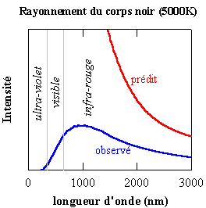
Premier problème : la catastrophe ultra violette.
Lorsque l’on chauffe un solide parfait (appelé corps noir), il émet des ondes électromagnétiques dans un domaine de longueurs d’ondes caractéristique de sa température.
Expérimentalement la courbe présente un maximum lié à la température par la relation de Wien :
λ_{M} *T = 2,9.10⁻³ m.K
En 1900, Rayleigh ne parvient pas à expliquer théoriquement ce phénomène. Son calcul amène à une équation qui diverge dans l’ultra violet (catastrophe).
λ_{M}

Slide 5
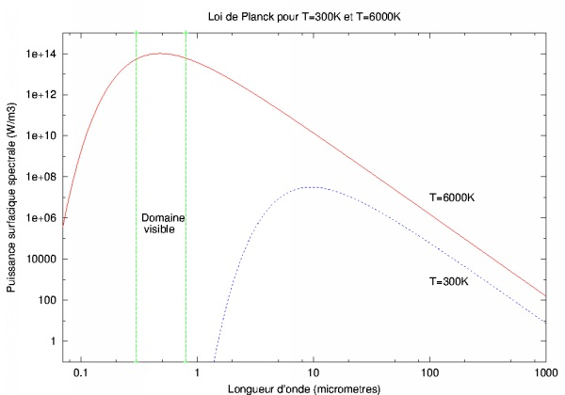

Slide 6
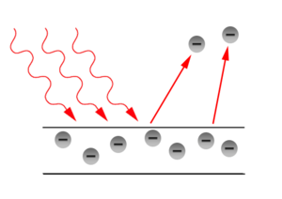
Second problème : l’effet Photoélectrique.
Des électrons sont éjectés de certains métaux lorsque ceux ci sont éclairés !
Interprétation classique : résonance entre l’oscillation de l’onde de lumière et une oscillation (hypothétique) des électrons. Mais alors si on augmente l’intensité de l’onde les électrons devraient être éjectés plus facilement.

Slide 7
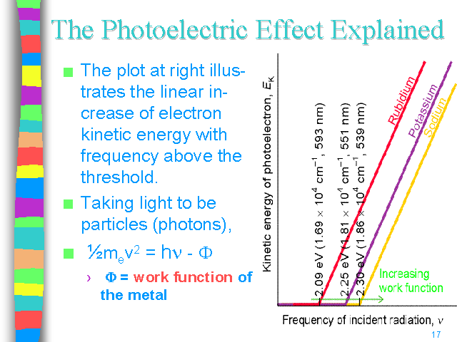
Résultats expérimentaux :
Ce n’est pas l’intensité de la lumière qui compte, mais sa fréquence !
Il y a une fréquence minimale pour que le phénomène apparaisse.
Ce n’est donc pas un phénomène de résonance mécanique

Slide 8
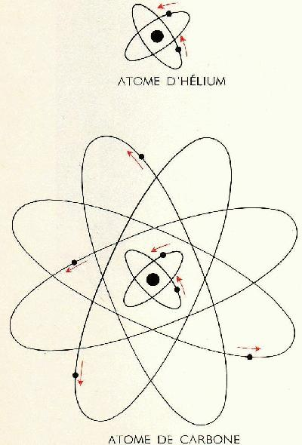
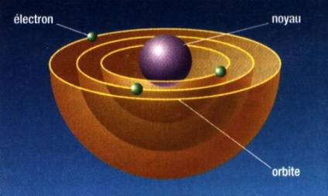
Troisième problème : Le spectre atomique
Les atomes absorbent et émettent de la lumière d’une manière discontinue. Seuls certaines longueurs d’ondes sont absorbées ou émises.
Le modèle planétaire classique ne permet pas d’expliquer cela.
Celui là
Aussi !
Très mauvais modèle !

Slide 9
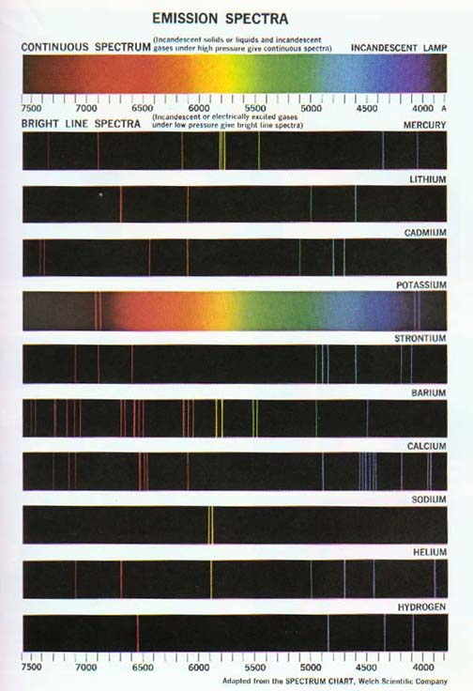
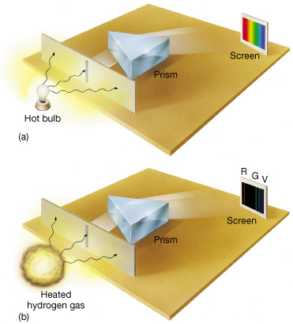

Slide 10
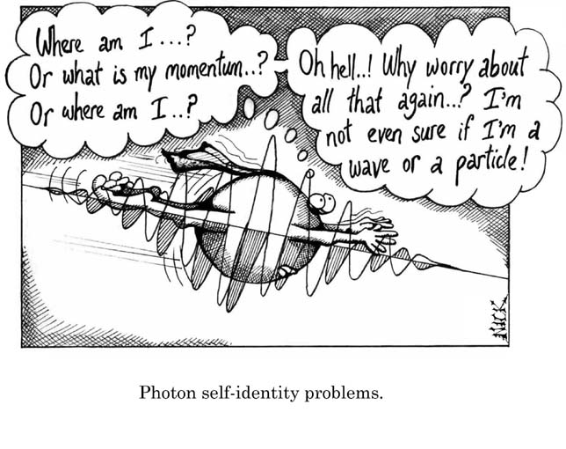
La solution à ces problèmes :
LE PHOTON

Slide 11

Le photon : une particule de lumière.
Max Planck introduit l’idée de photon dans son étude théorique du corps noir. Chaque photon transporte une énergie proportionnelle à la fréquence de l’onde qui lui est associée.
E_{photon}= hν
Il introduit la constante de proportionnalité « h » : constante de Planck
  h=6,62 10⁻³⁴ J s
Il parvient alors à trouver la forme théorique de la courbe du corps noir et la loi de Wien s’exprime par :
    Où k (constante de Boltzmann) et c (vitesse de la lumière) sont des constantes déjà établies.

Slide 12
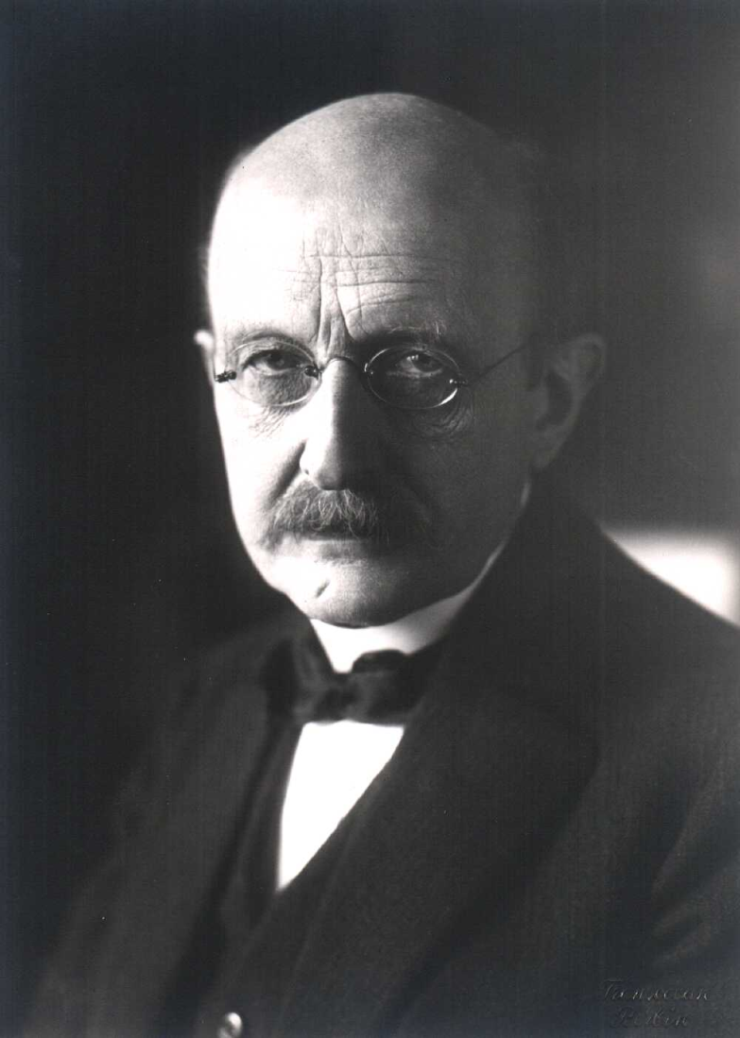
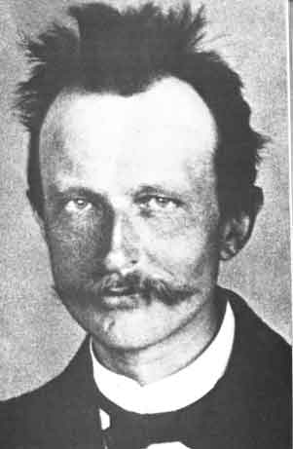
Max Planck (1858 –1947)

Slide 13
Explication de l’effet photoélectrique
Si le photon est une particule il entre en collision avec les électrons dans le métal. Si son énergie est suffisamment forte pour surpasser l’énergie de liaison de l’électron, celui ci sera arraché (effet de seuil).
Comme l’énergie du photon dépend de sa fréquence d’après la formule de Planck, il est normal que l’énergie cinétique de l’électron arraché augmente avec la fréquence
On obtiens l’équation simple pour l’énergie cinétique de l’électron :
E_{cin} = hν - E_{extraction}

Slide 15
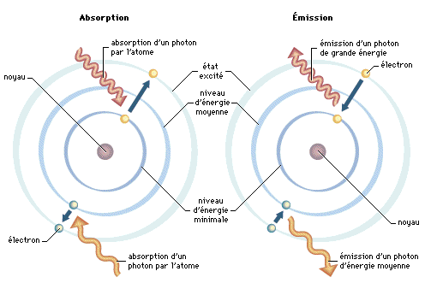
Spectres atomiques
Un modèle simple utilisant le photon serait de considérer que l’atome ne peut prendre que certains états (niveaux) d’énergie et qu’il peut passer d’un état à un autre en absorbant ou émettant un photon.
Reste à comprendre l’origine de ces états particuliers …

Slide 16
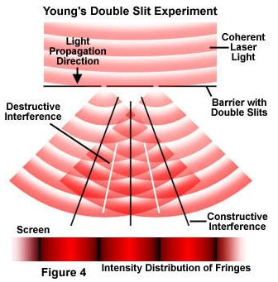
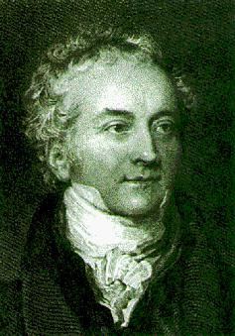
Et les figures d’interférences de Young ?
Young
Même en envoyant la lumière photon par photon (très faible intensité), les interférences se forment !
=> En passant par une des fentes, le photon semble « savoir » que l’autre fente est présente ! La particule garde sa qualité d’onde.

Slide 17
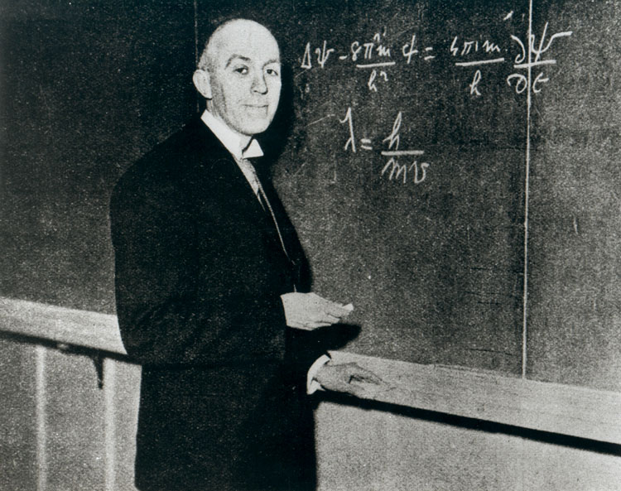
Généralisation
Puisque la lumière que l’on prenait pour une onde est aussi une particule, pourquoi les particules connues n’auraient elles pas des comportements d’onde ?
En 1923 Louis de Broglie propose cette dualité onde-corpuscule qui associe une onde à toute particule. La longueur d’onde, λ, dépend de la masse et de la vitesse de la particule : λ=h/(mv).

Slide 18
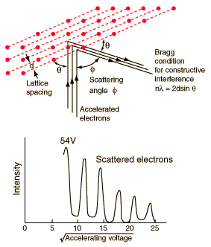
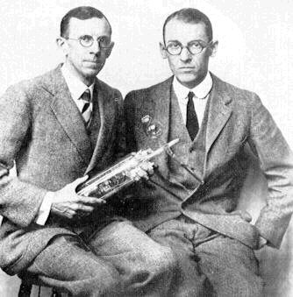
Preuve expérimentale
Les ondes associées à des électrons doivent pouvoir interférer, mais il faut des fentes très rapprochées (quelques angstrœms) !
Davisson et Germer utilisent les structures cristallines pour leurs expériences de diffraction électronique

Slide 19
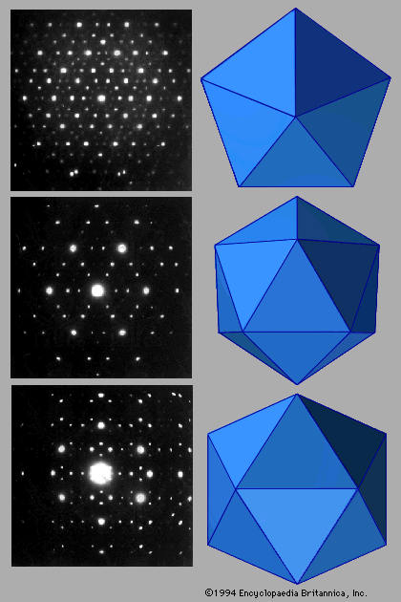
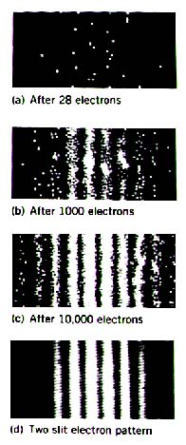
Electron double slit experiment
Electron diffraction

Slide 20
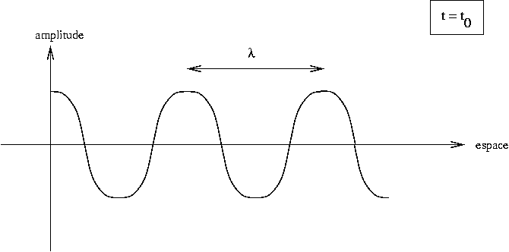
II) Comportement corpusculaire des ondes
1) Formalisme mathématique des phénomènes ondulatoires.
Une onde monochromatique se propage dans un milieu homogène unidimensionnel (x) en vérifiant l’équation :
: Élongation d’un point x au temps t
₀ :Elongation maximale
ω: pulsation de l’onde
V_{phase} : vitesse de phase

Slide 21
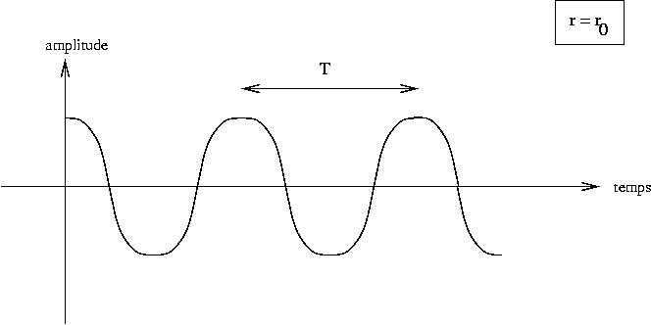
Longueur d’onde et période
λ: Période spatiale (on pose t=t₀=0)
: nombre d’onde (m⁻¹)
Τ: Période temporelle (on pose r=r₀=0)
: fréquence (s⁻¹ ou Hz)

Slide 22
On utilise également souvent les formes suivantes :
avec k=2π/λ
Ou bien la forme complexe, plus commode à manipuler mathématiquement
où est un opérateur qui ne conserve que la partie réelle de la fonction. Généralement on omet de l’écrire !

Slide 23




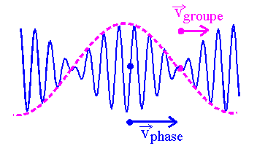

2) a)Addition de deux ondes
Soit 2 ondes de fréquences voisines ω₁ et ω₂, leur somme :
A cos(k₁x - ω₁ t) + A cos(k₂ x - ω₂ t)
peut aussi s'écrire :
Enveloppe
Oscillations moyennes
où
: les pulsation et vecteur d'onde moyens
: les pulsation et vecteur d'onde de l'enveloppe
Est alors la vitesse de phase
Est alors la vitesse de groupe

Slide 24
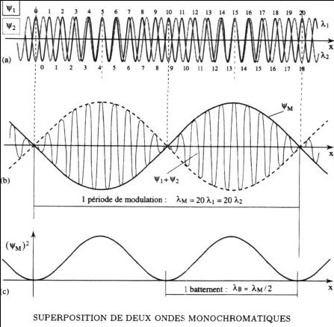

Slide 25
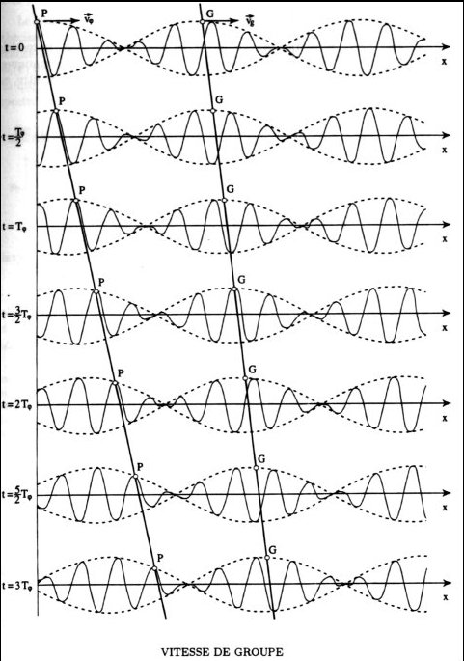
Evolution temporelle :
Illustration de la différence entre la vitesse de phase et la vitesse de groupe
Cas général :
peut dépendre de la valeur
de k => ω=f(k)
On a alors un milieu dispersif et la vitesse de groupe est
Sinon, ω=v_{phase}k et V_{g}=V_{phase} (non dispersif)

Slide 26
2) b) Superposition de N ondes : paquet d’ondes
Les ondes vues précédemment sont délocalisées sur tout l’espace. Peut on obtenir des ondes localisées ?
Additionnons N ondes
On peut choisir kn compris entre k₀-Δk/2 et k₀+Δk/2 et faire tendre N vers l’infini. On a alors :

Slide 27
En faisant en toute généralité un développement de taylor de ω autour de k0 :
V_{g}
On arrive à la solution :
Enveloppe. A t donné, tend vers zéro quand x tend vers l’infini => Localisation
http://www.univ-lemans.fr/enseignements/physique/02/divers/paquet2.html

Slide 28
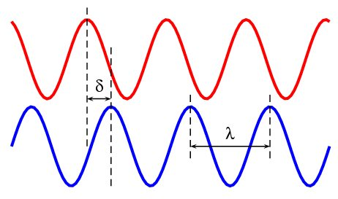
3) Propriétés du rayonnement électromagnétique
La nature ondulatoire de la lumière se révèle dans les expériences d’interférences et de diffraction.
a) Interférences :
Deux sources synchrones, déphasées de δ
Amplitude a1
Amplitude a2
L’intensité totale (amplitude totale au carré) est :

Slide 29
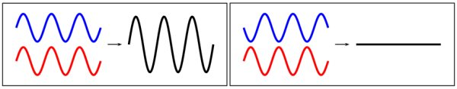
ici a1=a2 et δ=0
On a interférence
constructive
ici a1=a2 et δ=λ/2
On a interférence
Destructive (et extinction)

Slide 30
b) diffraction
Lors de la diffraction de la lumière par une fente(par exemple) le principe de Huygens énonce que chaque point de la fente se comporte comme une source de lumière.
On a donc encore superposition de N ondes, et on retrouve le facteur que l’on avait obtenu précédemment :
L’intensité est de la forme
http://www.univ-lemans.fr/enseignements/physique/02/optiphy/diffrac.html

Slide 31
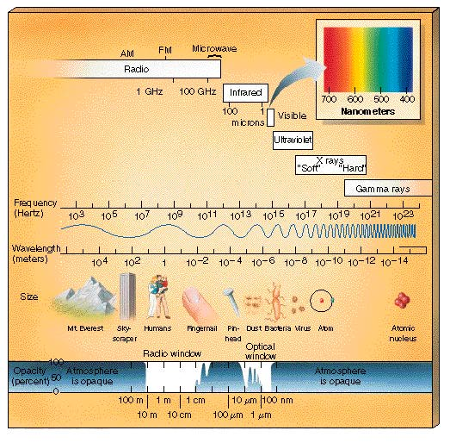
c) Spectre électromagnétique

Slide 32
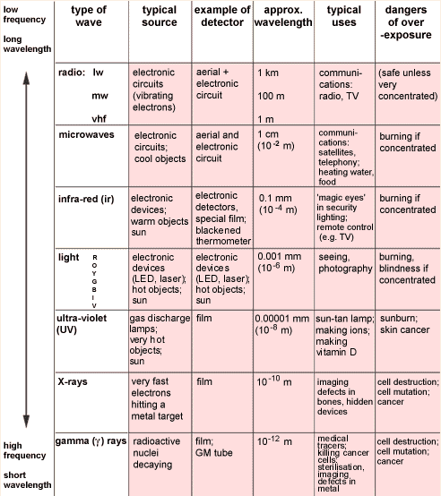

Slide 33
Le corps noir sur cet écran … un jour

Slide 34
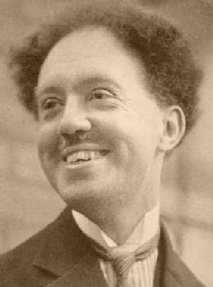
III) Comportement ondulatoire des corpuscules
Relation de de Broglie
On a trouvé une relation entre une propriété corpusculaire du photon et une propriété de l’onde associée.
Louis de Broglie a proposé une relation s’appliquant à une particule quelconque (de masse différente de zéro). Si l’on associe une onde de la forme
a cette particule, alors la relation liant la propriété corpusculaire à la propriété ondulatoire est :
nombre
d’onde
Masse de la particule
Vitesse de la particule

Slide 35
Soit :
Quantité de mouvement
Longueur d’onde
N.B. En utilisant l’invariant relativiste :
Et en posant m=0 pour le photon, on obtiens :
et donc
Qui est la formule de l’énergie du photon

Slide 36
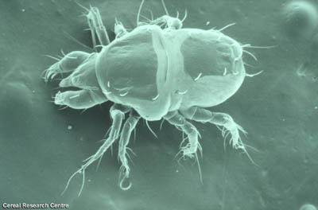
Pour un acarien de 10⁻⁸ kg se déplaçant à 0,1 mm s-1 on obtient :
        λ=6,6 10⁻²² m
Pour détecter cette onde par diffraction, il faudrait
une fente avec une ouverture de l’ordre 10⁻²² m !
Seul l’aspect « particule » est visible.
Pour un électron de masse m = 9,1 10⁻³¹ kg ayant une énergie cinétique
Rappel : 1 eV est l’énergie acquise par un électron soumis à un potentiel d’1 Volt.
Dans un potentiel de 150,4 V on a donc T=150,4 eV et donc λ=10⁻¹⁰ m
Qui est une dimension caractéristique du monde microscopique auquel appartient l’électron.

Slide 37
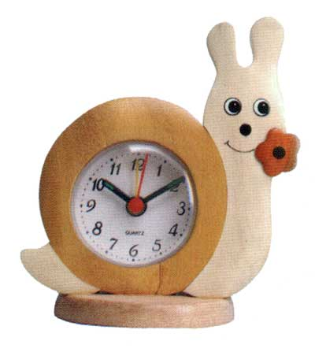
Lorsque v devient petit, λ augmente
Pour obtenir une longueur d’onde
λ=10⁻¹⁰ m avec une masse de 1 kg, il faut une
vitesse v=6,6 10⁻²⁴ m s⁻¹ !
Il faudra alors 10²⁷ années pour que l’objet parcoure 1 m, ce qui rend toute expérience impossible.

Slide 38
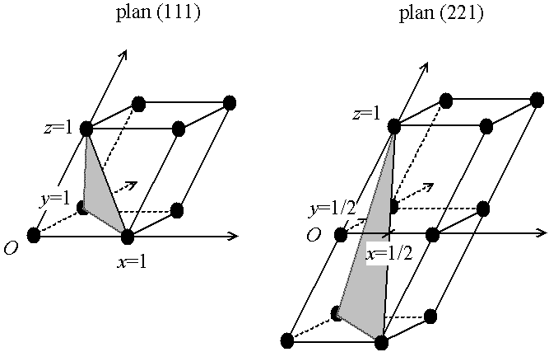
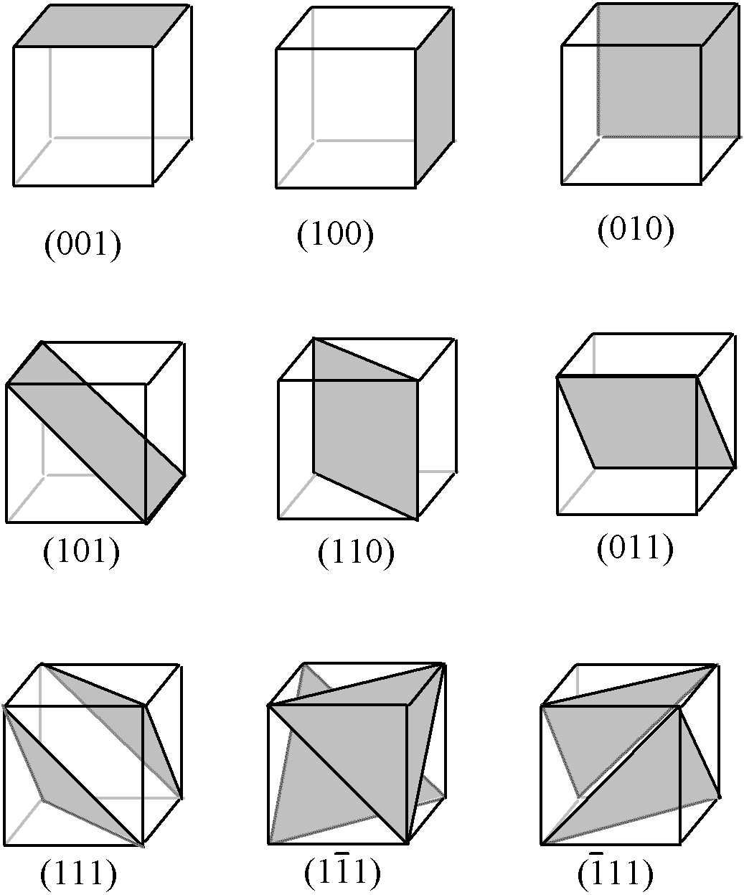
2) Mise en évidence expérimentale
Les plans réticulaires forment des familles de plans parallèles dans les cristaux.
Les plans sont définis par les indices de
Miller.

Slide 39
Considérons le plan le plus proche de l'origine mais qui ne passe pas par l'origine. Si l'on prend l'intersection de ce plan avec les trois axes, on obtient les trois coordonnées de trois points :
(P,0,0) l'intersection du plan avec l'axe des x ;
(0,Q,0) l'intersection du plan avec l'axe des y ;
(0,0,R) l'intersection du plan avec l'axe des z ;
alors l'inverse des coordonnées des intersections donne les indices de Miller, avec la convention 1/∞ = 0 (l'indice est 0 si l'axe est parallèle au plan). Ces indices sont notés entre parenthèse (hkl) :
h = 1/P ;
k = 1/Q ;
l = 1/R.

Slide 40
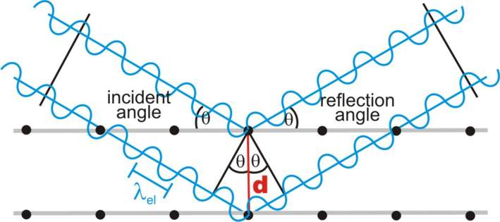

Les distances entre les plans réticulaires sont de l’ordres de quelques angstrœms on peut les utiliser comme « grille » de diffraction des électrons.
William H. Bragg
(1862-1942)
Pour que toutes les ondes réfléchies par une même famille de plans soient en phase, il faut
(Loi de Bragg)

Slide 41
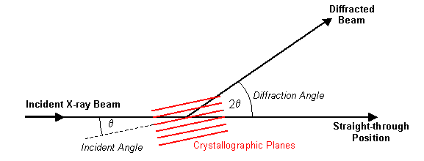
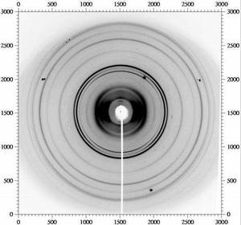
Ecran
Cette expérience, déjà connue avec la diffraction de rayons X a été faite avec des électrons par Davisson et Germer
Figures de diffraction obtenues avec une poudre de fer polycristalline.
(chaque grain reflète le rayonnement avec un angle ϕ différent)
ϕ

Slide 42
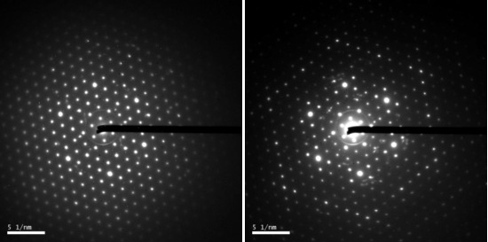
Clichés de diffraction électronique de l’axe de zone [1 1 1] de Mn₂O₃ (MONOCRISTAL)
Avec un monocristal, on obtient une résolution angulaire du spectre de diffraction

Slide 43
3) Relations d’Heisenberg.
Le vecteur d’onde k est lié à la quantité de mouvement de la particule. Nous avons vu que pour avoir une onde parfaitement localisée, il fallait faire la somme d’un nombre infini d’ondes.
Chacune de ces ondes représente une certaine quantité de mouvement possible pour la particule.
De même, si l’on considère qu’une seule onde est associée à la particule, on fixe très précisément sa quantité de mouvement, mais la position de la particule se retrouve indéfinie car l’onde est délocalisée.
Il y a donc difficulté pour décrire simultanément avec précision, la position et la quantité de mouvement d’une particule quantique.

Slide 44
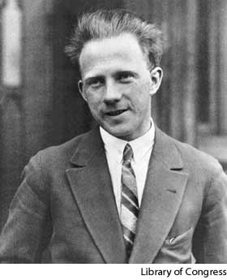
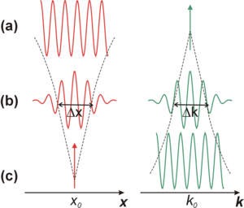
Werner Heisenberg a énoncé en 1927 ce « principe d’incertitude »
Incertitude sur position
Incertitude sur quantité de mouvement

Slide 45
Ce principe reflète une loi de la nature et pas une impossibilité technique !
On dit que x et p sont des variables conjuguées. Il en existe d’autres, comme l’énergie et le temps :
La constante de Planck étant très petite dans des unités macroscopiques, cette relation, n’a pas de répercussion sur le monde macroscopique où l’on peut la négliger.

Slide 46
IV) Mécanique ondulatoire
Fonction d’onde.
A tout système quantique, on peut associer une fonction d’onde, ψ, qui décrit l’état de ce système en respectant les contraintes imposée par les relations d’Heisenberg.
Cette fonction peut être complexe et on l’exprime généralement en fonction des coordonnées d’espace et du temps.
Dans ce cas, le module au carré de la fonction représente la densité de probabilité de trouver le système dans un volume dv de l’espace au temps t lorsqu’il se trouve dans l’état ψ.
Ou ψ∗ est la fonction complexe conjuguée de ψ.

Slide 47

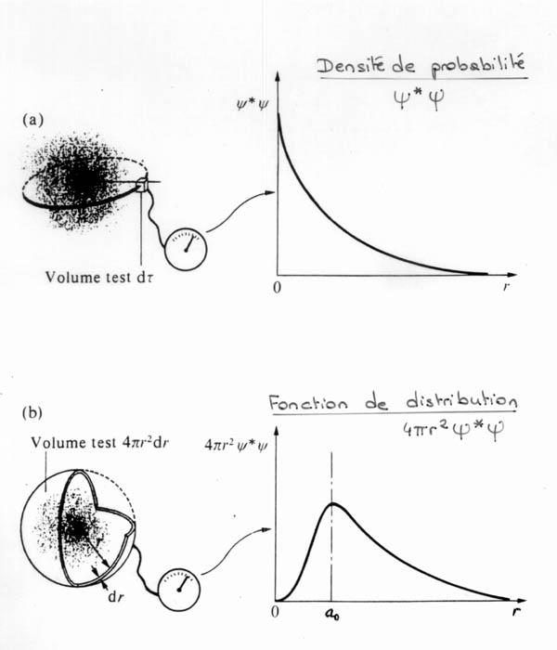
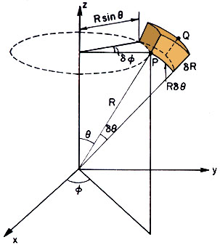
Exemples de fonctions d’onde : Fonction unidimensionnelle
Orbitale 1s de l’Hydrogène (fonction radiale)
Attention à l’élément de volume. Sa forme dépend du système de coordonnées.
Coordonnées sphériques

Slide 48
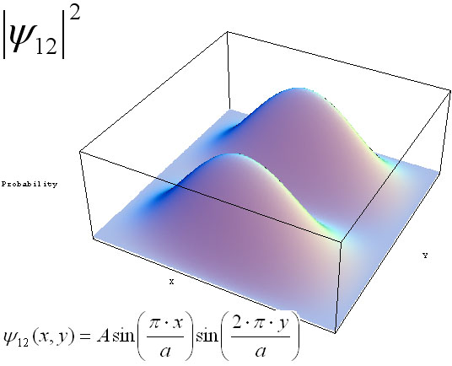
Exemples de fonctions d’onde : Fonction bidimensionnelle
Densité de proba

Slide 49
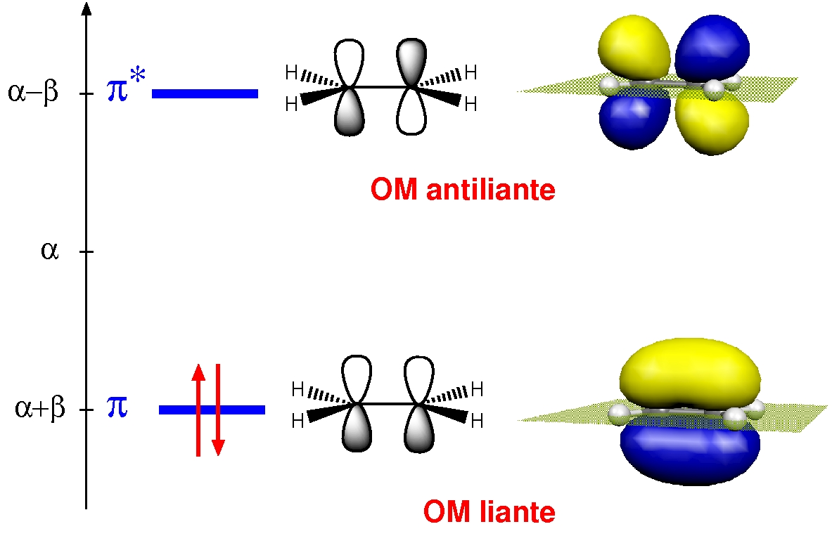
Exemples de fonctions d’onde : Fonction tridimensionnelle et au delà.
On est forcés de représenter des « coupes » de la fonction selon certains degrés de liberté. En 3D on peut représenter des courbes d’isodensité (la surface du volume représenté est une valeur constante de la densité)
http://www.ressources-pedagogiques.ups-tlse.fr/cpm/ato-lc-spectro_L-MOpi_C2H4.html

Slide 50
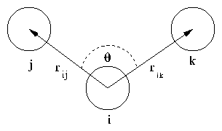
Les coordonnées peuvent aussi être définies par le système étudié. Dans cette molécule triatomique, les trois coordonnées (dites internes de valence) : r_{ij}, r_{ik} et θ décrivent une géométrie donnée de la molécule.
La fonction d’onde exprimée dans ces coordonnées permet d’étudier la déformation de la molécule (au cours d’une réaction par exemple)

Slide 51
À partir de la densité de probabilité, on peut calculer la probabilité de trouver le système dans un volume, V, donné :
Comme le système existe quelque part dans l’espace représenté par les coordonnées, sa probabilité de présence doit être égale à 1 si on intègre sur tout l’espace.
Cette relation porte le nom de relation de normalisation des fonctions d’ondes

Slide 52

On dira que deux fonctions d’ondes, ψ₁et ψ₂, exprimées dans le même système de coordonnées, sont orthogonales si la relation suivante est vérifiée :
Si ces fonctions sont normalisées on a donc :
(delta de kronecker)
Notons que cette relation est semblable à la relation que vérifient deux vecteurs unitaires,i et j, d’une base orthonormée :

Slide 53
Principe de superposition
Soient ψ₁, ψ₂, .., ψ_{n}, n fonctions d’ondes orthonormées représentant n états possibles d’un système.
Toute fonction ϕ, combinaison linéaire des n fonctions précédentes est aussi une fonction d’onde possible du système.
Les a_{i} sont des constantes qui peuvent être complexes .
ϕ doit être une fonction normalisée et l’on montre que l’on doit avoir la relation suivante :

Slide 54
2) Observables et opérateurs
Toute l’information sur le système est compris dans la fonction d’onde ! On utilise des opérateurs pour extraire cette information.
Opérateur : Objet mathématique agissant sur une fonction pour donner une autre fonction :
exemple
opérateur
A chaque grandeur mesurable (appelée observable), on associe un opérateur différent. En général, la fonction créée par l’opérateur est différente de la fonction initiale :
Exemple :

Slide 55
Cependant certaines fonctions sont invariantes à une constante près :
Exemple :
Ces fonctions particulières sont appelées fonctions propres de l’opérateur. Le coefficient constant est appelé valeur propre de l’opérateur, associé à la fonction propre correspondante.
Les seules valeurs mesurables d’une observable sont données par les valeurs propres de son opérateur associé. Ces valeurs propres sont réelles.
Rem 1 : On peut néanmoins définir des opérateurs qui ne sont pas des observables et qui ont des valeurs propres complexes.
Rem 2 : Les fonctions propres d’un opérateur sont des fonction orthonormées

Slide 56
Si l’on connaît toutes les fonctions propres, ψ_{i i=1…n}, d’un opérateur, on pourra toujours écrire la fonction d’onde, ϕ, décrivant le système par :
a_{i} : coeff complexe
Le module au carré de chaque coefficient, a_{i}, représente la probabilité de trouver le système dans l’état ψ_{i} et donc, la probabilité de mesurer une valeur égale à la valeur propre associée à ψ_{i}.
Probabilité de trouver le système dans l’état ψ_{i}.
Et la somme des probabilités est bien égale à un par normalisation de la fonction ϕ

Slide 57

EXEMPLE ! Le dé quantique

Slide 58
Imaginons un dé quantique (microscopique) posé à la surface d’un cristal. Supposons qu’une des mesures possibles sur ce système consiste à lire le numéro inscrit sur la face supérieure du dé.
Il y a 6 mesures possibles.
On mesure « 1 » et le système est dans l’état normalisé « Face1 »
On mesure « 2 » et le système est dans l’état normalisé « Face2 »
On mesure « 3 » et le système est dans l’état normalisé « Face3 »
On mesure « 4 » et le système est dans l’état normalisé « Face4 »
On mesure « 5 » et le système est dans l’état normalisé « Face5 »
On mesure « 6 » et le système est dans l’état normalisé « Face6 »
Tant que la mesure n’a pas été faite, il FAUT considérer tous les résultats possibles. Si chaque face a une proba 1/6 d’être mesurée, l’état du système est alors :

Slide 59
La mesure donne un résultat et un seul. Après la mesure, le système se trouve dans un des états propres associés à cette mesure, avec un coefficient 1 (car on a déterminé le résultat de la mesure) et toute mesure ultérieure de la face supérieure donnera toujours le même résultat.
Si on a vu la face 5 alors
Face_sup=Face5
C’est ce que l’on appelle « la réduction du paquet d’ondes »
En mécanique quantique toute mesure a un effet potentiel sur le système mesuré car elle modifie la forme mathématique de la fonction d’onde.

Slide 60
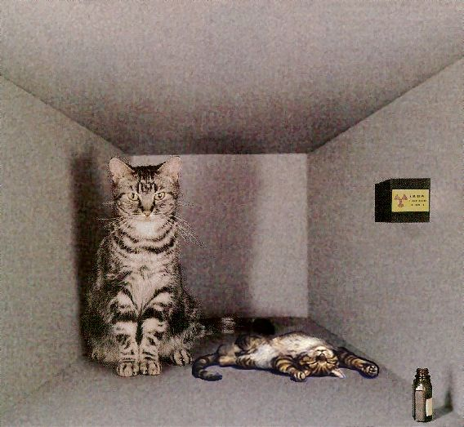
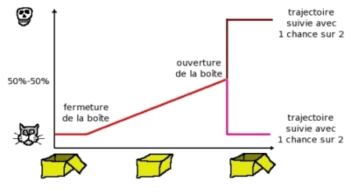
Le chat de Schrödinger !
Dans une pièce fermée se trouve un chat, une fiole de cyanure, un marteau retenu par un fil et un détecteur quantique (un compteur Geiger). On y dépose un élément radioactif dont la période est de 60 minutes (c'est-à-dire qu'au bout d'une heure, l'atome a 50% de chance de se désintégrer).
Si la mécanique quantique s'applique dans ce cas, non seulement à la particule mais à tout ce qui coexiste dans la pièce, selon les lois statistiques des probabilités, lorsque l'heure est écoulée le chat doit se trouver dans un état indéterminé, ayant 50% de chance d'être vivant et 50% de chance d'être mort. Le chat doit donc être à la fois vivant et mort, la fiole étant à la fois entière et brisée !

Slide 61
Détermination des coefficients a_{i}
Soit ϕ une fonction d’onde représentant l’état d’un système. Soit A un opérateur dont les fonctions propres ψ_{i} sont connues.
La projection de ϕ sur ψ_{i} permet de déterminer le coefficient a_{i} de la décomposition de ϕ sur les fonctions ψ_{i}.
projection de ϕ sur ψ_{i}

Slide 62
Analogie géométrique
Fonctions orthonormées
d’un espace des états
(espace de Hilbert)
Vecteurs orthonormés
d’un espace vectoriel
j
a₂
v
a₁
i
L’intégrale sur l’espace du produit d’une fonction par le complexe conjugué d’une autre tient le rôle du produit scalaire dans un espace vectoriel.

Slide 63
opérateurs et analogie géométrique

Slide 64
Valeur moyenne d’une observable
La mesure d’une observable représentée par l’opérateur A lorsque le système est dans l’état ψ pourra donner différentes valeurs avec des probabilités différentes. La valeur moyenne des résultats mesurables est donnée par :
NB : La valeur moyenne n’est pas nécessairement une valeur mesurable (la valeur moyenne apparaissant sur les faces d’un dé est 3,5 !)
Si ψ est une fonction propre de l’opérateur A avec la valeur propre α, on a :
donc

Slide 65
Incertitude sur la mesure d’une observable :
L’incertitude, ΔA, sur la mesure d’une observable A pour un système dans un état donné, ψ, est obtenue par la formule :
Si ψ est un état propre de A avec la valeur propre α, on a :
D’où

Slide 66
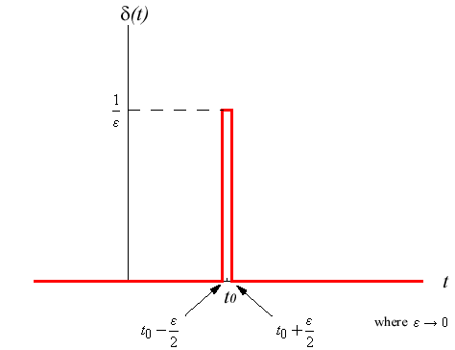
2) Opérateurs courants.
Opérateur position : X
Les fonctions propres de cet opérateurs décrivent une particule dont la position est parfaitement connue. Elles doivent donc être de la forme :
δ(x-x₀)
Cette fonction est la fonction « delta » de Dirac. On la note
δ(x-x₀). x₀ est la valeur propre associée à ce delta de Dirac.
Il y a une infinité de valeurs de x₀ possibles. Cette grandeur n’est pas quantifiée.
x
X δ(x-x₀)=x₀ δ(x-x₀)
x₀

Slide 67
δ(x-x₀)
f(x)=x
Une propriété des fonctions delta est que l’on a :
y
f(x₀)
Fonction de x
Valeur de la fonction au point x₀
x
x₀
x₀
On peut en déduire la forme analytique de l’opérateur position X :
Exemple d’utilisation : on pourra calculer la valeur moyenne de la position d’une particule décrite par une fonction d’onde ψ(x) en calculant :

Slide 68
Opérateur quantité de mouvement : p
Nous avons déjà montré que la quantité de mouvement d’une particule, p₀, était liée au vecteur d’onde k₀ de l’onde associée à la particule par
Cette onde est donc associée à une quantité de mouvement donnée et c’est donc une fonction propre de l’opérateur quantité de mouvement et on doit donc avoir :
L’expression de l’opérateur p est donc :
(c’est un opérateur différentiel)
En effet :

Slide 69
Opérateur énergie (Hamiltonien) :H
L’hamiltonien est un opérateur très important. Il permet de déterminer l’énergie totale du système. Il est composé de la somme de plusieurs termes correspondant chacun à une énergie d’origine différente (énergie cinétique, énergie potentielle, énergie de rotation, énergie électrostatique etc …)
* L’opérateur énergie cinétique, T, d’une particule se déplaçant le long de la direction x peut se déduire de la forme classique de l’énergie cinétique :
Où m est la masse de la particule
On a alors

Slide 70
Dans un espace tridimensionnel, l’opérateur prend la forme
Opérateur Laplacien
Un ensemble de n particules en mouvement (par exemple les noyaux des atomes d’une molécule se déformant) aura un opérateur énergie cinétique de la forme :
Où r_{i} représente les coordonnées de chaque particule.

Slide 71
*L’opérateur énergie potentielle : V
L’énergie potentielle est liée aux forces agissant sur le système par la relation (ici en 3D):
V est généralement une fonction des coordonnées géométriques du système et ne comporte pas d’opérateurs différentiels. C’est un opérateur multiplicatif.

Slide 72
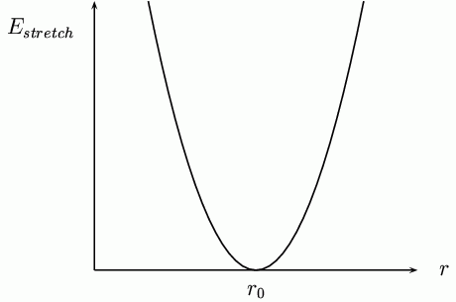
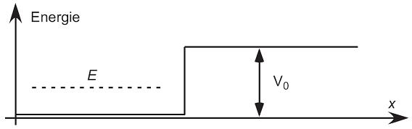
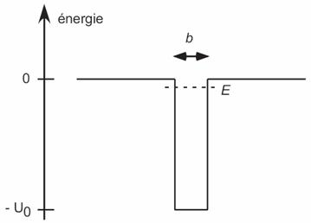

Exemples d’opérateurs énergie potentielle 1D :
Potentiel harmonique :
Potentiel du ressort, très important dans de nombreux modèles physiques (liaison chimique).
Marche de potentiel :
V=V₀ si x >x₀
V=0 sinon
x₀
x
Puit de potentiel
Barrière de potentiel

Slide 73

Exemples d’opérateurs énergie potentielle : coupes 2D
Les « chemins de réaction » utilisés en réactivité sont en fait des « trajectoires » sur les hypersurfaces de potentiels, menant des réactifs aux produits.

Slide 74
Recherche des énergies d’un système :
La même équation que précédemment permet de déterminer les états propres, ψ_{i} et les énergies possibles, E_{i},
Hamiltonien
Cette équation porte le nom d’équation de Schrödinger indépendante du temps
L’énergie d’un système quantique est très souvent quantifiée. Elle ne peut prendre que certaines valeurs. C’est souvent la forme du potentiel qui impose cette quantification (cf exemples plus loin)

Slide 75
3) Observables indépendantes
Si deux observables représentées par deux opérateurs A et B sont indépendantes, la mesure de B, puis de A sur le système représenté par la fonction Ψ, notée (AB)Ψ donnera le même résultat que la mesure de A, puis de B notée (BA)Ψ :
ou
Commutateur de AB, noté
Lorsque
Les variables sont indépendantes
Les variables sont conjuguées

Slide 76
Le produit des incertitudes sur les mesures de A et B sera :
Exemple :
donc
Et
D’où
(Heisenberg)

Slide 77
V) Applications
Etude d’une particule dans un puit infini.
On cherche a évaluer les valeurs propres et les fonctions propres de l’opérateur énergie.
V=0 si a < x < 0
V=infini sinon

Slide 78
La particule ne peut pas se trouver dans la région ou V est infini, car elle aurait alors une énergie infinie. Sa densité de probabilité de présence doit donc y être nulle et l’on a :
Dans la région entre 0 et a, le potentiel est nul et l’énergie est uniquement cinétique. L’hamiltonien s’écrit :
0

Slide 79
Il faut donc résoudre l’équation de Schrödinger suivante :
Les solutions de cette équation différentielle sont de la forme :
Il y a donc une solution générale (entre 0 et a):

Slide 80
Pour déterminer A et B, il faut introduire d’autres données :
les conditions aux limites
Il faut avant cela, préciser une propriété que doivent posséder les fonctions d’onde :
- Les fonctions d’ondes sont des fonctions continues
- La dérivée première d’une fonction d’onde est continue.
Ceci doit être vrai aux points 0 et a.
Continuité de la fonction :
(coté V=infini)
(coté V=0)
donc

Slide 81
(coté V=infini)
(coté V=0)
0
donc
Mais sinon la fonction serait nulle partout (non physique)
donc
(n=0 ?)
Comme E dépend de n, on a :
L’énergie est Quantifiée !!!
(dépend d’un entier)

Slide 82

n
Les niveaux s ’éloignent les uns des autres lorsque n augmente
L’énergie minimale n’est pas nulle ! C’est l’énergie de point zéro. Ceci a des conséquences très importantes en physique statistique et n’a pas d’équivalent « classique ».
Lorsque a augmente, les niveaux se resserrent. Lorsque a tend vers l’infini la quantification disparaît.

Slide 83
normalisation des fonctions propres :
Il ne reste qu’à déterminer la valeur de A afin que la fonction soit normalisée :
On veut que

Slide 84

Il y a alternance de fonctions paires et impaires par rapport à l’axe du puit.
n=5
noeud
Il y a n-1 nœuds dans chaque fonction
n=4
n=3
Etat fondamental
n=2
n=1

Slide 85

Densité de probabilité :
La densité de probabilité est nulle aux nœuds de la fonction d’onde.
La mesure de la position de la particule montrera qu’elle a des zones « privilégiées » d’existence en fonction de son énergie.

Slide 86



Applications : microélectronique
Laser Diode Incorporated's CVD series lasers are strained layer quantum well devices fabricated by the MOCVD process. These pulsed lasers are available with up to 140W of peak power at either 850nm or 905nm.

Slide 87


2) Etude de la barrière de potentiel
V(x)=0 si x>a ou x<0
V(x)=V₀ si x entre 0 et a
L
C
R
L’équation de Schrödinger est :

Slide 88


Dans chaque région, les solutions sont de la forme :
NB :Si l’énergie de la particule est inférieure à V₀, k1 est imaginaire
Et ψ_{C} est formé d’exponentielles décroissantes.

Slide 89


Conditions aux limites
  ψ_{L}(0) = ψ_{C}(0)
  ψ_{C}(a) = ψ_{R}(a)
  .
  A_{r} + A_{l} = B_{r} + B_{l}
  k₀(A_{r} − A_{l}) = k₁(B_{r} − B_{l})
Les solutions (statiques)
En supposant que la particule arrive par la gauche. Et que donc C_{l}=0
Solution dynamique

Slide 90


Coefficient de transmission
Transmission totale si C_{r}=A_{r}. La probabilité de transmission, |t|² est non nulle, même lorsque la particule a une énergie inférieure à V₀.
C’est l’effet tunnel.
classique
a) barrière peu épaisse
b) Barrière épaisse

Slide 91

Coefficient de réflexion
Réflexion totale si A_{l}=A_{r}. La probabilité de reflexion : |r|² est non nulle, même lorsque l’énergie de la particule est supérieure à V₀ ! (non classique)

Slide 92



Applications : microscope à effet tunnel

Slide 93

3) Inversion de l’ammoniac
L’inversion de l’ammoniac peut être représentée en considérant la coordonnée d’inversion x qui est la distance (signée) entre le plan engendré par les trois hydrogènes et l’azote ; x=0 correspond à la molécule plane.

Slide 94




Le potentiel réel suivant la coordonnée d’inversion (ligne continue) peut être modélisé par un double puit (ligne pointillée). Les puits sont de largeur a et sont centrés en +b et –b.

Slide 95

Si la barrière d’inversion est infinie, on se retrouve avec les solutions du système étudié précédemment :
Puit 1
Puit 2
Énergie :
Puit 2
Puit 1
Dans chaque puit
m : masse réduite

Slide 96
Nous allons utiliser une propriété très importante en mécanique quantique.
Si un opérateur, A, a plusieurs fonctions propres associées à la même valeur propre, E, (on dit que cette valeur propre est dégénérée), toute combinaison linéaire de ces fonctions est également fonction propre de l’opérateur, pour la même valeur propre.
Démonstration avec 2 fonctions

Slide 97

Etat fondamental du puit 1
Etat fondamental du puit 2
Fonction
symétrique
Fonction
antisymétrique
NB : les fonctions ϕ_{s} et ϕ_{a} sont également orthogonales
1
0
0
1

Slide 98
Les solutions que l’on va obtenir pour le double puit avec barrière finie seront également symétriques ou antisymétriques. Car les deux conformations de NH₃ sont indiscernables => |ϕ|² doit être symétrique
V₀
On recherche les états d’énergie E<V₀
Dans les puits
Solution symétrique :
Antisymétrique :

Slide 99
A l’intérieur de la barrière, on a vu qu’il y avait une décroissance exponentielle de la fonction d’onde a partir de chaque extrémité de la forme :
avec
Solution symétrique :
Solution antisymétrique :

Slide 100




Rappel : Les fonction hyperboliques

Slide 101

En écrivant les conditions aux limites de continuité de la fonction d’onde et de sa dérivée, on obtient ces fonctions.
Il apparaît une condition sur les valeurs possibles de k, différente suivant que l’on ait une fonction symétrique ou antisymétrique :
Ces fonctions n’ont pas la même énergie !
Applet de visualisation des niveaux d’énergie :
http://www.quantum-physics.polytechnique.fr/en/pages/p0204.html

Slide 102
VI) Évolution temporelle des systèmes quantiques.
1) Equation de Schrödinger
L’évolution temporelle d’une fonction d’onde est décrite par l’équation de Schrödinger dépendant du temps :
Nous savons que l’hamiltonien, H(x), admet des fonctions propres indépendantes du temps :
En supposant que l’on puisse écrire on aura

Slide 103
D’où
Et donc
Donc si ϕ(x) est une fonction propre de l’opérateur hamiltonien, pour l’énergie E, son évolution temporelle sera
Notons que :
La densité de probabilité ne dépend pas du temps, on a un état stationnaire.
Des exemples de dynamique :
http://www.quantum-physics.polytechnique.fr/fr/step.html

Slide 104
Evolution d’une fonction d’onde quelconque :
Soit ϕ₁ et ϕ₂ sont deux fonctions propres orthonormées de l’opérateur énergie, pour les valeurs propres E₁ et E₂
Soit
On a alors
Notons que la probabilité de mesurer le système dans chacun des états est constante au cours du temps :

Slide 105
Supposons pour alléger le calcul, que a et b sont des coefficients réels et que ϕ₁ et ϕ₂ sont des fonctions réelles. On a alors pour la densité de probabilité:
Cette fonction dépend du temps. Il y a oscillation temporelle de la densité de probabilité, qui retrouve périodiquement la même forme avec une fréquence, f , égale à
Illustrations (avec coeffs et fonctions complexes):
http://www.quantum-physics.polytechnique.fr/fr/superposition.html
http://www.quantum-physics.polytechnique.fr/fr/nh3.html

Slide 106
VII) Formalisme Quantique
Certains états quantiques ne peuvent être décrits par une fonction d’onde telle que nous les avons vues (le spin par exemple). Le formalisme doit être généralisé de manière a pouvoir décrire tous les systèmes.
En mécanique ondulatoire : L’état du système est décrit par une fonction d’onde.
Dans le formalisme général : L’état du système est décrit par un vecteur d’état faisant partie de l’espace des états du système.
Les vecteurs d’état peuvent être associés à une fonction d’onde, mais ce n’est pas obligatoire.
Le formalisme quantique se retrouve basé sur les règles du calcul vectoriel dans l’espace des états.

Slide 107

1) Notation de Dirac

Slide 108
Un vecteur quelconque de l’espace des états, ε, est appelé vecteur-ket ou plus simplement ket. On le note par le symbole , en mettant à l’intérieur un signe distinctif permettant de le différencier des autres états.
Par exemple, si le ket est associé à un état décrit pas une fonction ψ(r), on pourra le noter :
: ket psi
Les fonctions que l’on manipulait en mécanique ondulatoire étaient complexes. On admettra qu’il existe un espace dual, ε*, de l’espace des états dont les vecteurs d’états peuvent être associés aux fonctions complexes conjuguées des fonctions associées aux vecteurs d’état de ε.
A tout vecteur-ket de ε, correspond un vecteur dans l’espace dual ε* l’on nomme vecteur-bra ou bra.
: bra psi
NB : En anglais, bracket signifie crochet.

Slide 109
Quelques propriétés :
Si λ est un complexe et |ψ> un ket de ε, alors λ |ψ> est également un ket de ε que l’on peut noter | λ ψ> .
Le bra associé à λ |ψ> est λ* <ψ| où λ* est le complexe conjugué de λ.on peut le noter < λ ψ|.
        Attention, on a donc < λ ψ| = λ* <ψ|
Produit scalaire :
Le produit scalaire de deux kets |ψ> et |ϕ> est noté < ψ | ϕ >
On a les propriétés suivantes
< ψ | ϕ > = < ϕ | ψ >*
< ψ | λ₁ ϕ₁ + λ₂ ϕ₂ > = λ₁ < ψ | ϕ₁> + λ₂ < ψ | ϕ₂ >
< λ₁ ϕ₁ + λ₂ ϕ₂ | ψ > = λ₁*< ϕ₁ | ψ > + λ₂*< ϕ₂ | ψ >

Slide 110
Normalisation et orthogonalité
normalisation
< ψ | ψ >=1
othonormalité
< ψ_{i} | ψ_{j} >=δ_{ij}
Mécanique ondulatoire
Formalisme quantique
La notation de Dirac est plus « légère »

Slide 111
Opérateurs :
Lorsque l’on fait agir l’opérateur A sur un ket |ψ>, on obtient un autre ket.
A |ψ> = |ψ’>
De même : A | λ₁ ϕ₁ + λ₂ ϕ₂ > = λ₁ A | ϕ₁ > + λ₂ A |ϕ₂ > (λ_{i} : complexes)
On appelle élément de matrice de A entre ϕ et ψ, le produit scalaire :
< ϕ | A |ψ> = < ϕ | ψ’> ( c’est un nombre complexe !)
Le produit d’un ket par un bra est un opérateur !
Si A= |ψ> < ϕ |
Alors A |χ> = |ψ> < ϕ | χ> = λ |ψ> λ : complexe

Slide 112
Opérateurs (suite) :
On désigne par opérateur adjoint, A⁺, de l’opérateur A, l’opérateur qui vérifie :
Si A |ψ> = |ψ’> alors < ψ’ | = < ψ | A⁺
Comme < ψ’ | ϕ > = < ϕ | ψ’ >*
Alors < ψ’ | ϕ > = < ψ | A⁺ | ϕ > = < ϕ | ψ’ >* = < ϕ | A |ψ>*
D’où < ψ | A⁺ | ϕ > = < ϕ | A |ψ>*
Lorsqu’un opérateur coïncide avec son adjoint : A= A⁺
On dit que A est HERMITIQUE et l’on a
< ψ | A | ϕ > = < ϕ | A |ψ>*

Slide 113
2) Définir une base dans l’espace des états
Comme dans tout espace vectoriel, il existe une infinité de bases orthonormées que l’on peut définir dans ε. Si cet espace est de dimension N, alors on aura N vecteurs de base |u_{i}> i=1…N vérifiant la relation d’orthonormalité :
< u_{i} | u_{j} >=δ_{ij}
Et tout ket |ψ> de ε pourra s’écrire :
|ψ> = λ₁ |u₁> + λ₂ |u₂> + λ₃ |u₃> +….. +λ_{N} |u_{N}> =
Composantes de |ψ> sur les |u_{i}>

Slide 114
Pour calculer les composantes, on utilise un opérateur de projection, P_{i} :
= |u_{i}> <u_{i} |
Qui permet de calculer λ_{i} :
P_{i} |ψ> = λ₁ |u_{i}> <u_{i} | u₁> +…..+ λ_{i} |u_{i}> <u_{i} |u_{i}> +….. +λ_{N} |u_{i}> <u_{i} |u_{N}>
0
0
1
0
0
P_{i} |ψ> = λ_{i} |u_{i}>

Slide 115
Si l’on additionne tous les opérateurs projections, on doit retrouver toutes les composantes du vecteur |ψ>
On a donc
Opérateur identité (ne fait rien)
Relation de fermeture
Signifie que la base est complète (suffisante pour bien décrire |ψ>)

Slide 116
Base discrète et base continue :
Lorsque les états sont quantifiés, on a une base discrète d’états, et on doit utiliser le signe somme, comme dans les relations précédentes.
Lorsque les états ne sont pas quantifiés, on a une base continue, et on doit utiliser le signe intégral.
< u_{i} | u_{j} >=δ_{ij} < w_{a} | w_{b} >=δ(a-b)
Delta de Dirac
Base discrète
Base continue
Attention, une base discrète peut être de dimension infinie (N= )!

Slide 117
Représentation d’un ket :
Dans la base des |u_{i}> le ket |ψ> est représenté par ses composantes c_{i}
Le ket est représenté par le vecteur colonne des coefficients
Cette notation implique que la base est clairement définie.
Au même ket correspondent des représentations différentes dans différentes bases.

Slide 118
Représentation d’un bra :
Dans l’espace dual, le bra associé au ket précédent, dans la base des bras <u_{i}| s’écrit :
Le bra est représenté par le vecteur ligne des coefficients
Cette notation implique que la base est clairement définie.
Au même bra correspondent des représentations différentes dans différentes bases.

Slide 119
Représentation d’un opérateur :
Dans la base |u_{i}>, un opérateur A est représenté par une matrice dont les éléments de matrices sont définis par :
A_{ij}=< u_{i} | A | u_{j} >
Ligne
colonne
Matrice carrée

Slide 120
Application successive de deux opérateurs :
Soient A et B deux opérateurs représentés dans la base des |u_{i}>.
L’action de A puis de B est représenté par la matrice dont les éléments sont :
< u_{i}|BA| u_{j}>
On peut insérer la relation de fermeture de la base |u_{i}>.
1
C’est la formule usuelle du produit de matrice

Slide 121
Attention, certains opérateurs ne commutent pas

Slide 122
Application d’un opérateur à un ket :
Si |ψ’>= A|ψ>
Les composantes de |ψ’> sont c_{i}’ = <u_{i}|ψ’> = <u_{i}| A|ψ>
En insérant la relation de fermeture :
On obtient la formule usuelle du produit matrice-vecteur

Slide 123
Le produit scalaire :
Si |ψ> et |ϕ> sont deux kets, on peut calculer leur produit scalaire en utilisant leur représentation dans une base |u_{i}> :
qui est

Slide 124
Le produit ket-bra :
Nous avons vu que le produit d’un ket par un bra est un opérateur
Représente une matrice dont tous les éléments sont nuls sauf celui de la ligne i, colonne j, qui vaut 1.
(facile à démontrer)
On obtient finalement un opérateur dont les éléments de matrice sont :
A_{ij}=a_{i} b_{j}*

Slide 125
Récapitulatif
Ket | >
Bra < |
Opérateur A
=
AB=C
= λ
< | > = scalaire
=
| > < | = opérateur

Slide 126

Exemple : la monnaie (qu)antique
Tétradrachme d'argent
Tête d'Athéna avec des feuilles d'olivier sur le casque
Revers: chouette, rameau d'olivier, croissant de lune
Vers 460-450 avant JC

Slide 127
L’espace des états pour l’observable « face visible » est composée de deux états propres :
face noté par le ket | f >
pile noté par le ket | p >
La fonction d’onde décrivant la pièce est :
|ψ> = α | f > + β | p >
Avec α²+β²=1
α peut être différent de β car les calculs de probabilités n’étaient pas encore très connus à l’époque, et la pièce est très mal équilibrée.

Slide 128

L’opérateur suivant à permet de retourner la pièce :
En effet :
Sont effet sur la fonction d’onde est moins clair !
En fait, cet opérateur permute les coefficients (et les probabilités) de chaque face.

Slide 129
L’opérateur du tricheur :
donne toujours le résultat « pile » lorsque l’on mesure la face visible :
La combinaison de A et B donne :
A et B ne commutent pas

Slide 130


L’exemple de la monnaie n’est pas très physique, mais il existe beaucoup de systèmes simples à 2 états.
Spin de l’électron
Polarisation de la lumière

Slide 131
Observables :
Un opérateur qui peut être associé à une observable doit coïncider avec son adjoint (propriété d’hermiticité) et on a alors :
< u_{i} | A | u_{j} > = < u_{j} | A |u_{i}>*
Au niveau de la matrice représentant l’opérateur, cela signifie que :
* Les éléments symétriques par rapport à la diagonale principale sont complexes conjugués.
* Les éléments sur la diagonale principale sont réels.
Exemple d’observable :
NB : une matrice réelle symétrique non nulle est toujours une observable
Diagonale principale

Slide 132
Recherche des états propres et des valeurs propres associées à un opérateur :
La résolution de l’équation
A| ψ > = λ| ψ>
est bien connue en algèbre linéaire. La diagonalisation de A permet de déterminer les valeurs de λ et les kets | ψ> associés.
VOUS DEVEZ ABSOLUMENT SAVOIR DIAGONALISER UNE MATRICE.
En faisant court :
1) Les valeurs propres sont les solutions de : det(A - λ1 ) = 0
2) On trouve les fonctions propres en résolvant le système d’équations pour chaque valeur de λ.

Slide 133
Propriétés utiles :
Les vecteurs propre d’un opérateur sont orthogonaux.
La matrice de l’opérateur, représentée dans la base de ses vecteurs propres est diagonale. Les éléments diagonaux sont les valeurs propres.
Les valeurs propres d’une observable sont réelles.
Le nombre d’états propres est égal à la dimension de la matrice.
La même valeur propre peut être associée à plusieurs états propres. On dit qu’elle est dégénérée.

Slide 134


VIII) L’oscillateur Harmonique
V
Le potentiel harmonique est le potentiel du ressort.
Une grande variété de modèles physiques s’appuient sur l’oscillateur harmonique lorsque l’on étudie un système proche de sa géométrie d’équilibre.
x
Liaison chimique

Slide 135
V
On place la coordonnée de référence à la position d’équilibre :
x = r – r_{equilibre}
Et le potentiel s’exprime alors par
x
Où k est la constante de rappel de l’oscillateur.
En mécanique classique, une particule soumise à un tel potentiel fait une oscillation autour de sa position d’équilibre, avec une pulsation
Où m est la masse de la particule.
k et m sont les deux paramètres physiques du problème

Slide 136
Hamiltonien
En fonction des opérateurs position X et impulsion P, l’hamiltonien s’écrit :
Terme cinétique
Terme potentiel
H étant indépendant du temps, nous allons chercher à résoudre l’équation de Shrödinger indépendant du temps :

Slide 137
Remarques :
* Les valeurs propres de l’hamiltonien sont positives. En effet, le minimum du potentiel est V=0 à x=0, et l’énergie cinétique est positive.
* Le potentiel est symétrique par rapport à l’axe x=0. Comme dans le cas des puits rectangulaires, la densité de probabilité doit refléter cette parité. Les fonctions propres seront donc paires ou impaires par rapport à x=0.
* Le potentiel est borné de chaque coté du domaine de variation. L’énergie du système sera donc quantifiée.

Slide 138
Pour simplifier les calculs, il est commode d’introduire les opérateurs sans dimensions :
kg
s⁻¹
J s=kg m² s⁻²s= kg m² s⁻¹
m⁻¹
L’unité disparaît avec la constante
(kg m s⁻¹)⁻¹
s⁻¹
kg
kg m² s⁻¹

Slide 139
L’hamiltonien devient :
J s
s⁻¹
avec

Slide 140
Comme les opérateurs positions et quantité de mouvement ne commutent pas :
Il est impossible d’écrire :

Slide 141
Introduisons quand même les deux opérateurs suivants qui vont nous permettre de simplifier les calculs :
Opérateur adjoint de a
Dont on déduit :

Slide 142
Commutateur :
-i
i
et

Slide 143
Que vaut ?
Donc

Slide 144
Si |ψ> est un état propre de
Finalement, en cherchant les valeurs propres et vecteurs propres de
On trouvera aussi celle de H.

Slide 145
Recherche des solutions de
Les valeurs de v sont positives ou nulles. En effet :
Dans le cas ou v = 0, on a

Slide 146
Calculons :
Donc
est fonction propre de
avec la valeur propre (v-1)
Donc
est fonction propre de
avec la valeur propre (v-2)

Slide 147
On arrive donc à la relation générale :
Donc
est fonction propre de
avec la valeur propre (v-n)
On montre de la même manière que :
Donc
est fonction propre de
avec la valeur propre (v+n)

Slide 148
On a
Si v est réel, on peut toujours trouver un entier n supérieur à v, et on finira ainsi par avoir des valeurs propres négatives, ce qui n’est pas possible !
Le seul cas non défavorable est si v est un entier : lorsque n sera égal à v, la relation sera
Toute application ultérieure de a sera également nulle car
Et toutes les valeurs propres seront bien positives ou nulles, comme requis.

Slide 149
Nous avons montré que l’énergie de l’oscillateur harmonique est quantifiée et que ses niveaux d’énergie sont donnés par la relation
V
Les niveaux sont équidistants et séparés de
Il y a une énergie de point zéro qui vaut
x

Slide 150
Recherche des fonctions propres de l’hamiltonien
On a vu que
Mais (v+1) est une valeur propre de a⁺a associée au ket |ϕ_{v+1}>
On en déduit que a⁺|ϕ_{v}> et |ϕ_{v+1}> sont proportionnels
car

Slide 151
Partons de
Où |ϕ₀> est normalisé
Et normalisons |ϕ₁>
On a déjà montré que
Donc
=0
Car |ϕ₀> est fonction propre de a⁺a avec la valeur propre 0
=1

Slide 152
Continuons à partir de
Et normalisons |ϕ₂>
On a déjà montré que
Donc
=1
Car |ϕ₁> est fonction propre de a⁺a avec la valeur propre 1
=1

Slide 153
En généralisant, on voit que l’on obtient :
Et donc, si
a⁺ est l’opérateur création, il fait passer le système d’un état |ϕ_{n}> d’énergie E_{n} à un état |ϕ_{n+1}> d’énergie E_{n}+ ω
On montre de même que :
a est l’opérateur annihilation, il fait passer le système d’un état |ϕ_{n}> d’énergie E_{n} à un état |ϕ_{n-1}> d’énergie E_{n}- ω

Slide 154
Il suffit donc de connaître UNE fonction propre de a⁺a pour pouvoir les déterminer toutes en utilisant les opérateurs création et annihilation.
NB : On avait montré que les fonctions propres de a⁺a sont aussi fonctions propres de H.
Recherchons la plus simple ! On avait montré que :
Et que
avec

Slide 155
On a donc a résoudre l’équation différentielle suivante :
Qui se simplifie en
La solution (normalisée) de cette équation est :
Cette fonction en
est appelée « Gaussienne »

Slide 156



Les autres fonctions propres de H que l’on obtiens à partir de ϕ₀(x) sont des fonctions mathématiques qui s’expriment en fonction des polynômes d’Hermite H_{n}
Avec
(Attention, malgré leur notation proche, rien a voir entre le polynôme d’Hermite et l’hamiltonien…)
Notez la succession de fonctions paires et impaires
Premiers polynômes d’Hermite

Slide 157


Visualisation et comparaison avec la distribution classique : ici
Attention, l’auteur de l’applet a oublié qu’il y avait une énergie de point zéro

Slide 158


Dynamique de paquet d’ondes dans un potentiel harmonique :

Slide 159


Dynamique dans un potentiel Harmonique 2D
source

Slide 160
Encore de la dynamique dans un potentiel 2D : ici

Slide 161

Au delà de l’oscillateur harmonique pour décrire la liaison chimique : le potentiel de Morse
Valeur de k au minimum (le même que celui de l’approximation harmonique)
Constante d’anharmonicité

Slide 162

Effet de l’anharmonicité sur le spectre infra rouge des diatomiques
Harmoniques
de
Partiels (overtones)
0
E
0
E
(Effet très exagéré !)

Slide 163

Lors de la transition entre deux niveaux, la forme de la fonction d’onde évolue entre les deux états propres.
Attention, dans notre notation, il s’agit d’une transition entre v=1 et v=0
Pour décrire cette évolution, il est nécessaire de rajouter dans l’hamiltonien un terme dépendant du temps décrivant l’interaction entre l’oscillateur et le champ électrique oscillant du photon.
Une transition se produit lorsqu’il y a résonance entre ces deux oscillateurs.

Slide 164

IX) Moments angulaires
1) Etude générale
Le moment cinétique, L, de la mécanique classique est défini par le produit vectoriel :
en kg m²s⁻¹ = Js
Où est le vecteur distance à l’origine et le vecteur quantité de mouvement.
Les composantes de L sont données par :
Si r est perpendiculaire à p, le mouvement est circulaire.

Slide 165

Quelle fonctions d’onde s’attend on à trouver pour un tel « mouvement » orbital ?
(Instable)
Seules certaines ondes vérifieront la condition de stabilité
=> Il y aura quantification du moment cinétique orbital.

Slide 166
Comme précédemment, nous allons introduire l’opérateur quantique correspondant en utilisant les opérateurs quantiques X et P que nous avons déjà définis.
(NB : l’opérateur L a une signification de moment orbital. Nous verrons qu’il existe d’autres moments angulaires et nous adoptons donc un opérateur général : J)

Slide 167
Nous cherchons une fois de plus à déterminer les états propres et valeurs propres de cet opérateur moment cinétique. Il suffirait de faire cela pour chacune de ses composantes J_{x} J_{y} et J_{z} …..
MAIS ce n’est pas possible car les composantes ne commutent pas entre elles.
En effet :

Slide 168
On arrive alors aux relations :
Notez la permutation circulaire des indices
x
x
z
y
Il est donc impossible de définir plus d'une composante de J à la fois !

Slide 169
Essayons de voir s'il est possible de déterminer la norme du vecteur en plus d'une de ses composantes.
Pour cela, étudions l'opérateur J ²
Et voyons si il commute avec J_{z} par exemple
0

Slide 170
On peut donc déterminer simultanément la norme du moment angulaire et une de ses composantes.
z
J_{z}
Le moment angulaire se trouve donc défini par la génératrice d'un cône de révolution dont l'axe de symétrie est l'axe de projection.
J

Slide 171
Un vecteur d'état de moment angulaire sera vecteur propre de J_{z} et de J ² (c'est à dire qu'il possède une norme et une projection sur z). Cependant la valeur propre sera différente pour les deux opérateurs.
La valeur propre de J_{z} sera notée : où m est sans dimension.
La valeur propre de J ² sera notée : où λ est sans dimension et .
Par commodité ultérieure, il sera pratique d'écrire λ sous la forme j( j +1)
avec
Le ket | j ,m> déterminera donc cet état avec :

Slide 172
Comme dans l'étude de l'oscillateur harmonique, nous allons définir les opérateurs J₊ et J₋
On a

Slide 173
Et donc
On a aussi les relations de commutation :

Slide 174
Écrivons que le carré de la norme de J₊|j,m> et de J₋|j,m> est positif :
Car J₊ et J₋ sont adjoints

Slide 175
Donc :
j+m+1
-j-1
j
m
D’où
j-m
Neg
Pos
Neg
soit

Slide 176
On peut montrer que J₋ |j,m> est une fonction propre de J_{z} avec la valeur propre (m-1)
Notons que comme
doit être nul
Et donc

Slide 177
De même, on peut montrer que J₊ |j,m> est une fonction propre de J_{z} avec la valeur propre (m+1)
Notons que comme
doit être nul
Et donc

Slide 178
Nous avons vu que
Il doit exister un entier p tel que
En appliquant p fois l’opérateur J₋ au ket |j,m> on va arriver à une valeur propre (m-p) mais toute nouvelle application de J₋ donnera une valeur interdite par la relation .
Sauf si
m - p= -j
Car cette valeur propre est associée au ket |j,-j> et on a vu que toute application de J₋ sur |j,-j> est nulle

Slide 179
De même, il doit exister un entier q tel que
En appliquant q fois l’opérateur J₊ au ket |j,m> on va arriver à une valeur propre (m+q) mais toute nouvelle application de J₊ donnera une valeur interdite par la relation
Sauf si
m + q= j
Car cette valeur propre est associée au ket |j, j> et on a vu que toute application de J₊ sur |j,j> est nulle

Slide 180
m - p= -j
Donc p + q = 2j
m + q= j
Comme p et q sont des entiers, on peut en conclure que j doit être entier ou demi entier.
j = 0, ½, 1, 3/2, 2, 5/2 ….
Et m variera par pas de 1 entre –j et +j, (2j +1) valeurs possibles.
La normalisation des équations aux valeurs propres donne :

Slide 181

Interprétation vectorielle :
J_{z}
j
| J |
J_{y}
J
J₋
J₊
J_{x}
Seules certaines orientations du vecteur sont possibles du fait de la quantification

Slide 182
2) Moment cinétique Orbital
Moment cinétique en coordonnées cartésiennes

Slide 183


Il est plus pratique d’utiliser des coordonnées sphériques (r,θ,ϕ) pour étudier la rotation
ϕ
L’élément de volume est :
Élément de volume radial
Élément de volume angulaire

Slide 184
Dans les coordonnées sphériques, le moment cinétique s’écrit :
Et les opérateurs vus précédemment :

Slide 185
Les fonctions propres ψ (r,θ,ϕ ) associées aux valeurs propres de L² et aux valeurs propres de L_{z} vérifient donc :
Comme il n’y a aucun terme en r dans les opérateurs, on peut écrire ψ (r,θ,ϕ )
Sous la forme :
Et alors :

Slide 186
La seconde équation devient simplement
Et l’on voit que la partie en θ est également factorisable :
Conditions aux limites :
La fonction d’onde en ϕ=0 doit être égale à la fonction d’onde en ϕ=2π.
m doit donc être entier, ce qui implique que l est également entier
Puisqu on a vu que avec un incrément de 1.

Slide 187
Pour déterminer F(θ) nous allons utiliser la relation vue précédemment :
Qui dans notre cas prend la forme
Dont la solution est :

Slide 188
Finalement
Où c_{l} est une constante de normalisation
Il suffit ensuit d’appliquer L₋ pour trouver et de recommencer pour trouver les autres fonctions jusqu’à
On peut montrer la relation générale :
Les fonctions sont appelées harmoniques sphériques

Slide 189
Lorsque l=0 l’harmonique sphérique est une fonction réelle, sinon c’est une fonction complexe.
Cependant, pour un système isolé, l’énergie provenant de la rotation ne dépend que du nombre quantique l. En effet, l’énergie classique d’une particule de masse μ en mouvement circulaire de rayon r vaut :
En termes quantiques, si le système se trouve dans un état représenté par une harmonique sphérique on aura :

Slide 190
On peut de plus montrer qu’il existe la relation suivante entre
Comme nous l’avons déjà montré, toute combinaison de fonctions propres ayant la même valeur propre est aussi fonction propre pour la même valeur propre. On va donc pouvoir écrire :
Ces fonctions seront réelles, car le terme entre parenthèse sera soit un cosinus, soit un sinus en ϕ, suivant le signe de m.

Slide 191


Remarque : et on a omis la barre sur le Y montrant ses combinaisons réelles.
l=0
l=1
l=2
l=3
l=4
l=5
m=0
m=1
m=2
m=3
m=4
m=5
Projection sur une sphère : la couleur dépend de la valeur de la fonction, noir : 0
bleu : valeurs positives ; rouge : valeurs négatives.

Slide 192

Autre représentation : Pour chaque valeur de (θ,ϕ) on trace un trait dont la longueur est proportionnelle à la valeur absolue de la fonction. (rouge : valeurs positives ; bleu : valeurs négatives)

Slide 193


3) Moment cinétique de spin (1922)
Walter Gerlach
Otto Stern

Slide 194
Nous admettrons que tout système possédant un moment cinétique, , que l’on connaît par les états propres de J² , possède un moment magnétique tel que
Moment cinétique
Moment magnétique
Facteur gyromagnétique
Si l’on plonge le système dans un champs magnétique l’opérateur énergie magnétique est donné par :
Angle entre les vecteurs

Slide 195
On voit que les harmoniques sphériques seront fonctions propres de cet opérateur. Les valeurs propres seront :
Cette fois, l’énergie du système dépend aussi du nombre quantique m.
Il y a levée de dégénérescence de l’énergie des harmoniques sphériques pour l donné.

Slide 196

Stern et Gerlach ont imaginé une expérience permettant d’observer cet effet.
Ils ont utilisé un faisceau d’atomes d’argents.
Résultat classique : pas de quantification de m, toutes les valeurs sont possibles
Résultat quantique, on obtient un trait par valeur de m
Historique sur l’expérience de Stern et Gerlach : clic ici

Slide 197

La figure historique : 2 TRAITS
m ne peut prendre que deux valeur ! Ceci implique que :
Nous avons vu qu’il était possible d’avoir des valeurs de j demi entières, mais les moments cinétiques orbitaux ont des valeurs de j entières !
Cette expérience met en évidence un moment cinétique qui n’est pas un moment cinétique orbital : LE SPIN.

Slide 198

Le spin est une propriété intrinsèque des particules au même titre que leur masse ou leur charge.
C’est une propriété quantique, qui n’a pas d’équivalent classique (ce n’est PAS un mouvement de rotation de la particule sur elle même).
On notera s et m_{s} les nombres quantiques associés à ce moment cinétique.
Le spin peut être entier ou demi entier.
Spin entier
Proton (s=1/2)
Spin demi
entier
Neutron (s=1/2)

Slide 199
Opérateur moment cinétique de spin
Il vérifie les relations vues précédemment :
On se restreint ici à l’étude de l’électron de qui a un spin s = ½.
On a donc uniquement deux états propres possibles :
Notation

Slide 200
Les relations se réduisent donc à
forment une base complète et orthonormée pour les opérateurs S et S_{z}
Relation de fermeture

Slide 201
Notons que tout vecteur de l’espace des états de spin ½ est fonction propre de l’opérateur S². En effet
Soit
Alors
Il existe un opérateur qui possède une propriété similaire, c’est l’opérateur identité :
On en déduit que l’opérateur S² est représenté dans la base par :

Slide 202
L’action des opérateurs S₊ et S₋
est très simple
Comme

Slide 203
En résumé :
Et la représentation de ces opérateurs dans la base est :
Matrices de Pauli

Slide 204
X) Description complète d’un système quantique.
On a une description parfaite d’un système lorsque la mesure d’une ou plusieurs observables permet de déterminer de façon unique l’état du système.
Pour y parvenir, il est nécessaire que toutes ces observables commutent deux à deux pour pouvoir effectuer toutes les mesures.
L’état du système est nécessairement fonction propre de toutes ces observables puisque l’on décrit un état unique.
C’est la définition d’un E.C.O.C
(Ensemble Complet d’Observables qui Commutent)

Slide 205
Par exemple, pour une particule possédant un spin, dans un espace 3D,
{X,Y,Z,S ²,S_{z}} forment un ECOC
En fait, l’espace des états de spin, ε_{s} , est disjoint de l’espace des états de position, ε_{r}, mais {X, Y, Z} est un ECOC de ε_{r} et {S ², S_{z}} est un ECOC de ε_{s}. Ces observables forment donc un ECOC de l’espace produit tensoriel
L’électron de l’hydrogène est parfaitement décrite par les nombres quantiques {n,l,m_{l},m_{s}} qui sont associés aux observables
{H, L², L_{z}, S² ,S_{z}} qui forment aussi un ECOC
NB: la valeur propre associée à S² est constante, on ne la fait pas apparaître dans le jeu de nombre quantiques de l’électron.

Slide 206
Fonction d’onde mono-électronique
On peut donc décrire un électron par ses coordonnées, r, (cartésiennes, sphériques, …) et par son spin qu’on peut formellement noter comme étant une fonction de « coordonnées de spin », σ.
Cette fonction est appelée spin-orbitale

Slide 207
Systèmes formés de plusieurs particules
Imaginons, un système formé de N particules. La fonction d’onde va dépendre des N coordonnées d’espace et de spin (regroupées sous la notation ζ)
Imaginons, un opérateur P_{ij} dont l’action permute les coordonnées de deux particules identiques (deux électrons d’un atome par exemple)
L’hamiltonien du système doit rester identique sous l’action d’une telle permutation car l’énergie n’a pas de raisons de changer. On doit avoir

Slide 208
Les fonctions propres de H sont donc aussi fonctions propres de P_{ij}
Si notre fonction Ψ est fonction propre de H, on aura donc
Et comme la double permutation doit donner l’identité :
donc

Slide 209
La permutation de deux particules identiques impose à la fonction d’onde d’être soit :
Symétrique :
Obligatoire pour les bosons
Antisymétrique :
Obligatoire pour les fermions
Principe de Pauli

Slide 210
Application : état fondamental de l’atome d’hélium
La configuration électronique fondamentale de l’atome d’hélium est 1s².
Ceci signifie que les deux électrons se trouvent décrits par une fonction d’espace 1s qui est de symétrie sphérique (elle est proportionnelle à l’harmonique sphérique Y₀⁰)
La fonction d’onde sera de la forme
Coordonnées d’espace et de spin des électrons 1 et 2
L’échange de r1 et de r2 est symétrique car les électrons appartiennent à la même orbitale, les fonctions ϕ sont donc identiques

Slide 211
Il faut donc obligatoirement que la permutation des coordonnées de spin soit antisymétrique (change le signe de la fonction).
Notons α et β les fonctions de spin correspondant aux kets
Il y a quatre possibilités pour le produit de deux fonctions :
symétrique
?
?
Symétrique
Il y a deux produits symétriques, et deux produits sans symétrie
Pas de produit antisymétrique !?

Slide 212
Les deux formes sans symétrie correspondent à des configurations de spin opposés (αβ ou βα). Elles sont clairement dégénérées pour le spin total et on peut donc les combiner :
(symétrique)
(antisymétrique)

Slide 213
Lorsque la fonction d’espace est symétrique, il y a donc une seule fonction de spin antisymétrique possible (fonction singulet). Lorsque deux électrons sont dans la même orbitale la fonction est toujours symétrique => les électrons a spin parallèles sont interdits (Pauli …du S1)
Lorsque la fonction d’espace est antisymétrique, il y a trois fonctions de spin symétrique possibles (fonctions du triplet). Les spins parallèles sont possibles.

Slide 214

XI) Méthodes d’approximation
Peu de systèmes possèdent des solutions analytiques comme l’oscillateur harmonique, le potentiel de Morse ou le rotateur rigide.
Le plus souvent, et particulièrement dans les systèmes moléculaires, le potentiel est une fonction très compliquée des coordonnées d’espace et il faut alors recourir à des méthodes d’approximation.

Slide 215
1) Méthode des perturbations
Dans cette méthode, on part d’une solution approchée que l’on cherche à corriger par étapes successives et de plus fines.
Exemple : Cherchons les solutions de x²=1,2 par cette méthode (sans utiliser de calculette !)
On cherche une solution sous la forme x=x₀+x₁+x₂+x₃+…
Avec x₀>x₁>x₂>x₃>…
x₀ : Solution d’ordre 0
x₁ : Correction d’ordre 1
x₂ : Correction d’ordre 2
:
:

Slide 216
En réinjectant cette solution dans l’équation :
(x₀+x₁+x₂+x₃+…)² = 1,2
Vont apparaître des termes carrés x_{i}x_{j} que l’on peut trier par valeur de i+j croissante.
1,2 = x₀² i+j = 0
+ 2x₀x₁ i+j = 1
+ x₁²+2x₀x₂ i+j = 2
+ …
Ces termes décroissent avec la valeur de i+j.

Slide 217
Ordre 0.
On cherche une solution proche de :
1,2 = x₀²
Prenons par exemple x₀=1
Ordre 1.
On cherche une solution proche de :
1,2 = x₀² + 2x₀x₁ avec x₀=1
1,2 = 1 + 2x₁
x₁=0,1
Attention, cette valeur est une solution exacte de l’équation !
Mais le terme de droite est incomplet, il faut quand même continuer aux ordres suivants.

Slide 218
Ordre 2.
On cherche une solution proche de :
1,2 = x₀² + 2x₀x₁ + x₁²+ 2x₀x₂ avec x₀=1 et x₁=0,1
1,2 = 1 + 0,2 + 0,1²+ 2x₂
0 = 0,01 +2x₂
x₂ = -0,005
x₀ | x₁ | x₂ | x₃ | x
1 |  |  |  | 1
1 | 0,1 |  |  | 1,1
1 | 0,1 | -0,005 |  | 1,095
1 | 0,1 | -0,005 | 0,0005 | 1,0955
Ordre 0
Ordre 1
Ordre 2
Ordre 3
Valeur exacte : 1,095445115

Slide 219
Plus on cherche des corrections d’ordre élevé, meilleur est le résultat.
La convergence est d’autant plus rapide que la solution d’ordre zéro est bonne.
x₀ | x₁ | x₂ | x₃ | x
1,1 |  |  |  | 1,1
1,1 | -0,00455 |  |  | 1,09545
Ordre 0
Ordre 1
Valeur exacte : 1,095445115

Slide 220
Perturbation d’un état non dégénéré.
On cherche la valeur propre E_{n} et la fonction propre ϕ_{n} qui vérifient
Où H est l’opérateur hamiltonien que l’on supposera pouvoir écrire sous la forme
Hamiltonien de perturbation
Ayant un faible impact sur les valeurs propres mesurées comparativement à H⁰
Hamiltonien d’ordre zéro
Dont on connaît les solutions

Slide 221
Comme dans l’exemple, nous allons essayer de trouver une solution sous la forme
Où correspondent aux corrections à l’ordre i de la solution
connue à l’ordre zéro :
On admettra que :
H⁰ appliqué à une fonction d’ordre i donne un terme du même ordre
W appliqué à une fonction d’ordre i donne un terme d’ordre i+1

Slide 222
Corrections d’ordre 1 :
On peut se limiter à
En insérant ces termes dans l’équation de Schrödinger
0
1
1
2
0
1
1
2
Ordre 0 (deja connu)
Ordre 1

Slide 223
En notation de Dirac, les termes d’ordre 1 donnent l’équation :
Projetons sur
Notons que si H⁰ est hermitique, alors
=1

Slide 224
D’où
La correction à l’ordre 1 de l’énergie est égale à la valeur moyenne de l’opérateur de perturbation lorsque le système est dans un état non perturbé.

Slide 225
Perturbation de la fonction au premier ordre : projetons sur une autre fonction propre de H⁰
Avec
Ce terme correspond à la projection de la correction à l’ordre un de la fonction
d’onde sur les fonctions d’ordre zéro connues.

Slide 226
On a donc :
Qu’en est il de la projection sur ϕ_{n} ?
normalisons
=1
Ordre 1
Ordre 1
Ordre 2

Slide 227
Il reste donc à l’ordre 1
Ceci n’est vérifié que si la fonction est purement imaginaire ou nulle. Cependant les termes de l’hamiltonien sont le plus souvent réels, et comme les valeurs propres le sont également, il en découle que les fonctions propres le sont aussi.
Dans ce cas, la projection est donc nulle.

Slide 228
Autre vision :
La perturbation a pour effet de légèrement changer l’orientation du vecteur
d’état associé à dans l’espace des états en lui ajoutant
Si ce dernier avait une composante non nulle sur alors, le seul effet de cette composante serait de changer sa norme ce qui est sans intérêt physique.

Slide 229
En résumé, au premier ordre on a :
En suivant le même raisonnement, on trouve au second ordre :
Et la correction d’énergie à l’ordre 2 est :

Slide 230
Le résultat convergera d’autant plus vite vers une valeur exacte que H⁰ sera une bonne approximation de H, c’est à dire que les fonctions propres de H⁰ décriront bien les états de H.
Dans ce cas, la correction au premier ordre de la fonction doit être petite et l’on aura donc une condition de convergence qui sera :
Le terme de couplage qui « mélange » les niveaux d’ordres zéro doit être beaucoup plus faible que la différence d’énergie de ces niveaux.

Slide 231
Perturbation d’un niveau non dégénéré d’un système ayant des états d’ordre
zéro dégénérés.
Le raisonnement est identique, il faut faire attention a sommer sur tous les états dégénérés à une énergie donnée :
La somme sur l’indice p porte sur tous les états dégénérés d’un état d’indice m donné.

Slide 232
Exemple : Energie de l’état fondamental de He
L’énergie électronique de l’atome d’hélium est décrite par l’hamiltonien
Où Z=2, r_{i} désigne la distance de l’électron i au noyau et r₁₂ la distance entre les électrons.
Hamiltonien Hydrogénoide
Dont les solutions sont connues
Couplage (perturbation)
W

Slide 233
Ordre zéro :
L’énergie d’un ion hydrogénoïde est (en eV)
On a Z=2 et n=1 dans l’état fondamental
Il y a deux électrons complètement indépendantes à considérer dans deux orbitales 1s.
E⁰ = − 108,8 eV
Energie d’ordre zéro de l’état fondamental
Etat d’ordre zéro
Ces fonctions sont connues analytiquement

Slide 234
Correction à l’ordre 1 en énergie :
Cette intégrale se calcule analytiquement, en notant que r₁₂ peut s’exprimer en fonction de r₁ et r₂ puisque
On trouve E⁽¹⁾ = 34 eV
Et donc E = E⁰ + E⁽¹⁾ = −74,8 eV
E_{expérimental}= − 79 eV
La perturbation est très forte, il faut aller à des ordres plus élevés pour converger vers le résultat exact.

Slide 235


Effet de perturbation
du à la prise en compte
du moment quadrupolaire
dans des transitions
entre états de spin
(RMN)

Slide 236
2) Méthode des variations des constantes
La méthode des perturbations nécessite de pouvoir partitionner l’hamiltonien en un hamiltonien d’ordre zéro et un terme de perturbation.
Lorsque cette partition est difficile a faire on préfère utiliser la méthode des variations.
On part du principe suivant :
Lorsqu’un système est dans un état ψ quelconque, la valeur moyenne de l ’énergie pour dans cet état est toujours supérieure ou égale à l’énergie de l’état fondamental du système, E₀ .

Slide 237
En effet, soit ϕ_{n} les fonctions propres de H
et
Calculons
Donc

Slide 238
Dans la méthode des variations, on introduit une fonction d’état dépendant d’un jeu de paramètres λ={λ₁,λ₂,…}. Ces paramètres ne doivent pas être confondus avec les variables physiques dont dépend le système.
On note cette fonction :
Paramètres variationnels
Variables physiques
Cette forme fonctionnelle est choisie. Sa forme dépend des connaissances que l’on a du système.
L’énergie de cette fonction dépend des paramètres λ et il existe un jeu de paramètres pour lesquels cette énergie sera minimale et l’on pourra supposer que cette énergie est proche de E₀

Slide 239
E(λ⁰)
E₀
λ⁰
λ
Pour la valeur λ⁰ des paramètres, on a la meilleur approximation possible de la fonction d’onde de l’état fondamental pour la forme fonctionnelle choisie.
Très souvent, la forme fonctionnelle a une norme qui varie avec l. On définit alors une énergie généralisée :
Mathématiquement, ε est une fonction de fonction : c’est une fonctionnelle.

Slide 240
Exemple : état fondamental de l’hélium.
Prenons comme fonction d’essai le produit de deux orbitales 1s.
Z=2
a0= rayon de bohr
Prenons Z comme paramètre variationnel (on pourrait aussi prendre a₀ !)

Slide 241
Si l’on calcule l’énergie du système pour des valeur de l variant de 1 à 3, on trouve un minimum pour
λ⁰ = 1,688 = Z - 0,312 = Z*
Ecrantage de Slater !!
L’énergie obtenue pour l’état fondamental est :
E (eV)
-74,8
Perturbation
1er ordre
-77,5
Variation
-79
Expérimental

Slide 242
Il est toujours possible de rajouter des paramètres pour donner plus de flexibilité à la forme fonctionnelle :
Ici κ permet de faire intervenir la distance inter électronique dans la fonction, et l’on arrive à une énergie de –78,7 eV en optimisant les deux paramètres simultanément.

Slide 243
Généralisation :
La méthode des variation présentée jusqu’à maintenant ne permet de calculer que l’état fondamental du système.
En fait, elle est généralisable par le théorème de Ritz :
Toute fonction de ψ (q ;λ^{i}) qui rend la fonctionnelle
stationnaire constitue une fonction propre de H pour la forme fonctionnelle
choisie avec comme valeur propre approchée

Slide 244
E(λ²)
E(λ¹)
E(λ⁰)
E₀
λ⁰
λ²
λ¹
…
λ

Slide 245
Démonstration :
Une petite variation de la fonction provoque une petite variation de l’énergie
Comme
alors

Slide 246
Ordre 0
Ordre 1
Si la fonctionnelle est stationnaire, on a dε_{i}=0. Il reste alors à l’ordre 1
On a vu que ces fonctions sont réelles. Les deux termes sont alors identiques et l’on doit donc avoir :

Slide 247
Ceci doit être vrai quelque soit dψ donc :
CQFD

Slide 248
3) Perturbation dépendant du temps
On considère un système décrit par l’hamiltonien
Ne dépend pas de t
Petit réel assurant que ce terme est une perturbation
Ne commute pas avec H⁰.
Peut induire des transitions entre niveaux :

Slide 249
Nous avons déjà vu que, dans la base des états propres de H°, le paquet d’onde s’écrit :
avec
Dans cette base, W sera une matrice non diagonale

Slide 250
L’équation de Schrödinger dépendant du temps
devient

Slide 251
Si λ=0, on retrouve
Si l est très petit, la solution doit s’écarter lentement de la solution précédente. Supposons que l’on peut l’écrire sous la forme
En l’injectant dans l’equation de Schrodinger, on a

Slide 252
En posant
Il vient
Cette équation est analogue à l’équation de Schrodinger. On peut cependant la résoudre en utilisant le fait que λ est petit devant 1.
On écrit un développement de b_{n}(t) en λ :

Slide 253
En insérant ce développement dans l’équation des coefficients, on obtiens une égalité entre polynômes de différents degrés en λ.
L’égalité doit être vérifié à chaque ordre.
Ordre 0
Donc b_{n}⁽⁰⁾ ne dépend pas du temps. On peut le calculer à t = 0.
Ordre r > 0
Et chaque ordre se déduit du précédent.
On obtient ainsi les coefficients permettant de déterminer ψ(t)

Slide 254
MERCI DE VOTRE ATTENTION !

